Slide 1
a. L’enrichissement dû à la mixité ethnique
2ème année
1. Les aspects positifs d’une société diverse
b. Diversité, tolérance et respect
c. Diversité- un apprentissage pour la vie
a. Qui sont les marginalisés?
Thème 1: Les Aspects de la Société Francophone: Les Questions d’Actualité
2. Quelle vie pour les marginalisés?
b. Quelle aide pour les marginalisés?
c. Quelles attitudes envers les marginalisés?
a. Quelles attitudes envers la criminalité?
3: Comment on traite les criminels
b. La prison- échec ou succès?
c. D’autres sanctions?

Slide 2
Les objectifs:
La prison: échec ou succès?
Les perspectives sur la prison
Que se passe-t-il dans les prisons?
Comment améliorer les prisons?
Difficile:
Les connaissances: reconnaître les termes et comprendre des opinions
Plus difficile:
L’application: résumer les opinions données et déduire des conclusions
Le plus difficile:
L’analyse: Comparer votre opinion à celles qui sont données

Slide 3
Pour commencer: Analysez et présentez ces statistiques
Les français favorables…
À l’obligation pour tous les condamnés de purger au minimum les trois quarts de leur peine de prison
À la perpétuité réelle, sans possibilité de libération conditionnelle, pour les crimes les plus graves
Au rétablissement des peines plancher pour les récidivistes
À la mise en place de 20 000 places de prison
À ce que la justice soit plus ferme envers la délinquance pour les mineurs
Avec l’aide
Sans l’aide

Slide 4
Vocabulaire page 14 – échangez avec votre partenaire
Mental health
Prisoner, inmate
Imprisonment
Rehabilitation
Addiction
Fight
Early release
Rules
Investment
Boredom
La santé mentale
Un détenu
L’incarcération(F) l’emprisonnement (m)
La réinsertion
La dépendance
Une bagarre
La libération anticipée
Le règlement
L’investissement (m)
L’ennui (m)

Slide 5
Les perspectives sur la prison- Lisez les opinions et répondez aux questions (feuille d’exercice)
Si on tient à ce que la criminalité diminue, il faut réformer les prisons. La solution n'est pas d'en construire de nouvelles mais de donner aux détenus une raison d’exister. Un travail, une vie sociale encadrée, enfin quelque chose à quoi ils puissent s’accrocher. Un système de récompenses qui leur donne envie de faire quelque chose qui en vaille la peine. Roland, ancien détenu
Nous, on est là pour protéger le public. Il faut qu’on assure que les gens obéissent à la loi. Il semblerait que la prison ne soit pas un moyen de dissuasion très efficace. Peut-être que les peine alternatives donneraient de meilleurs résultats et moins de récidive. Ça dépend des délits commis, bien sûr. On ne peut pas laisser en liberté des individus dangereux. Henri, Agent de police
L’aspect punitif n’est pas un moyen de dissuasion efficace. Les criminels sont souvent en manque de quelque chose- un manque de travail, d’affection ou d’instruction. Si on s’attaque à ces causes, on peut arrêter la vie criminelle avant qu’elle ne commence. C’est sur l’individu qu’il faut qu’on se focalise, pas sur le crime qu’il a commis. Emma, Assistante sociale.
Quand on voit les conditions dans lesquelles on force les détenus à vivre, ce n’est pas étonnant que le taux de récidive soit élevé. Ce qu’il faudrait qu’on fasse, c’est de mettre ces gens en cellule individuelle et d’exercer une influence positive sur eux en les occupants et en les préparant à leur réinsertion dans la société. Un programme d’apprentissage par exemple les motiverait et les remettrait dans le droit chemin. Gabriel, Gardien de prison
Moi je veux vivre en sécurité sans avoir à me soucier si demain, je vais être victime d’un acte criminel. Je suis donc pour la privation de la liberté mais, comme on ne peut pas garder tous les criminels en prison pour le restant de leur vie, il faut qu’on ait un plan d’action et il est essentiel qu’ à leur libération, les services sociaux les suivent de prés et les encouragent à une réinsertion au niveau du travail et aussi au niveau social. S’ils se sentent appréciés en société, ils obéiront les règles. Marie

Slide 6
Les perspectives sur la prison
Les réponses
Trouvez des synonymes dans le texte aux expressions suivantes:
se cramponner s’accrocher
l’emprisonnement la privation de la liberté
Respecter la loi obéir aux règles
vouloir vraiment être motivé
une formation professionnelle un programme d’apprentissage
l’insuffisance, l’absence le manque
(faire quelque chose) qui est valorisé qui en vaille la peine

Slide 7
Les perspectives sur la prison
Les réponses
Qui aurait pu dire ces phrases? Écrivez R (Roland), H (Henri), E (Emma), G (Gabriel) ou M (Marie)
Peut-être qu’une plus fréquente utilisation du bracelet de cheville contribuerait à une diminution de taux de récidivisme. H
Il faut motiver les détenus. Ils ont aussi besoin d’avoir un peu d’estime de soi. R G
On doit se concentrer sur la personne et non sur le délit qu’elle a commis. E
Mon boulot, c’est de faire respecter la loi. H
Pourquoi gaspiller tout ce temps quand on pourrait leur apprendre un métier? G
Personne ne veut vivre dans la peur. H M
On s’intéresse toujours aux conséquences, pas suffisamment aux causes. E
Il faut les aider non seulement à trouver un boulot mais aussi à avoir une vie sociale. R, G, M

Slide 8
Écoutez la conversation entre un homme et une femme au sujet de la prison en France et remplissez les blancs. (feuille d’exercice) : avec l’aide : sans l’aide
Homme: Les statistiques montrent qu’on est en train de briser ……………………………………. de la criminalité. Femme: Au contraire, les prisons sont engorgées et …………………………………………. est beaucoup trop élevé. Homme: Si on veut ………………………………. les prisons, on n’a qu’à respecter autrui et ne pas commettre de crimes. Comme ça le récidivisme commencera à diminuer. Le seul taux en hausse est celui de …………………………………………………sur la voie publique, surtout de la part des jeunes délinquants. Femme: D’accord, dans tous les cas, la violence ne s’excuse pas mais ………………………………….. des mineurs et des jeunes n’est pas la bonne solution. Homme: Mais il faut absolument protéger ………………………………………. innocents contre toute forme de violence. Femme: Oui, tout à fait, mais il ne s’agit pas uniquement d’atteintes violentes. Notre société est obsédée par la notion du "……………………………………." en tout, ce qui est impossible à achever. Homme: Je ne dis pas le contraire, mais il faut comprendre que l’emprisonnement devrait servir à la fois à …………………………………………. et à ……………………………………... Femme: L’augmentation de la récidive suggère que l’emprisonnement dissuade à peine …………………………………….. délinquants. Cela ne m’étonne pas, vu …………………………………… de détention inhumaines. Qu’en est-il du respect de …………………………………………… humaine de ces prisonniers? Homme: Et le respect de la dignité humaine ………………………………………… innocentes? Tu n’es pas un peu trop ………………………………………..? Femme: Et toi, tu n’es pas un peu trop …………………………………….? Il ne faut pas emprisonner le problème, il faut le ………………………………………………….

Slide 9
Écoutez la conversation entre un homme et une femme au sujet de la prison en France et remplissez les blancs. (feuille d’exercice) : avec l’aide : sans l’aide
Les réponses
1 | le cycle infernal | 5 | l’incarcération | 9 | dissuader | 13 | des victimes
2 | le taux de récidive | 6 | les citoyens | 10 | les futurs | 14 | laxiste
3 | désengorger | 7 | risque zéro | 11 | les conditions | 15 | punitif
4 | la violence gratuite | 8 | punir | 12 | la dignité | 16 | résoudre
/16

Slide 10
La conversation sur la prison
Faîtes un court résumé (3 lignes) de ce que dit l’homme à propos des prisons.
Faîtes un court résumé (3 lignes) de ce que dit la femme à propos des prisons.
Qui a une opinion plutôt laxiste/ punitive? Pourquoi?
Avec qui êtes-vous d’accord? Pourquoi?

Slide 11
À deux: choisissez 7 numéros en secret. Chacun votre tour, faites deviner l’expression qui correspond à un des numéros à votre partenaire. Attention! Vous ne pouvez pas dire les mots qui sont dans les expressions!
1. Purger une peine
2. Payer une amende
3. Commettre un crime
4. Les conflits entre voisins
5. Enfreindre la loi
6. La prison à perpétuité
7. Le système judiciaire
8. La dégradation des biens
9. Le vol à l’étalage
10. Les peines planchers
11. l’engorgement des prisons
12. Le récidivisme
13. La liberté conditionnelle
14. l’incendie volontaire
15. Un effet dissuasif
16. Un crime grave
17. Respecter la loi
18. Les conditions de détention
19. Un programme d’apprentissage
20. Les peines alternatives

Slide 12
Les objectifs:
La prison: échec ou succès?
Les perspectives sur la prison
Que se passe-t-il dans les prisons?
Comment améliorer les prisons?
Difficile:
Les connaissances: exprimer les problèmes rencontrés en prison
Plus difficile:
L’application: expliquer en donnant des exemples
Le plus difficile:
L’analyse: proposer des solutions à ces problèmes

Slide 13
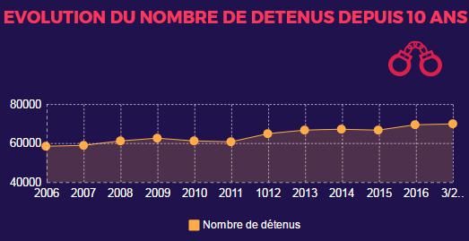
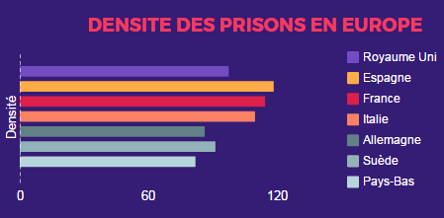
Pour commencer:
Faîtes des phrases pour résumer les informations données ici.
Comment réagissez-vous à ces statistiques?

Slide 14
Vidéo: Agent pénitentiaire
Regardez la vidéo et répondez aux questions (feuille d’exercice)
Puis écrivez un paragraphe (90 mots maximum) pour répondre à la questions: quels sont les inconvénients d’être gardien de prison?
Avec l’aide
Sans l’aide

Slide 15
Vidéo: Agent pénitentiaire
Les réponses
Dans quelle ville se trouve la prison qui est mentionnée ? Fresnes
Quelle est la capacité de cette prison ? 1600
Quel est le nombre de détenus dans cette prison ? 2500
Combien de gardiens il y a-t-il ? 500
Combien de gardiens supplémentaires le syndicat réclame-t-il ? 100
Depuis combien d’années l’agent Yoan Karar travaille-t-il dans cette prison ? 10 ans
Combien gagnait-il quand il a commencé ? 1400 €
Combien gagne-t-il maintenant ? 1600 €
Quelles sont les difficultés rencontrées d’après lui ?
Tous les jours : insultes
Souvent : agressions physiques
Quel est le taux de suicide des surveillants pénitentiaires comparé à la moyenne nationale ? 31% plus élevé
Combien d’heures supplémentaires travaillent-ils chaque mois ? Entre 50 et 70 heures
Pourquoi ce métier est-il mal considéré par l’entourage ? On n’est pas fier
Combien de surveillants manquerait-il au total sur toute la France ? 2000

Slide 16
Vidéo: Agent pénitentiaire Quels sont les inconvénients d’être gardien de prison?
Les réponses possibles
Les gardiens sont fréquemment insultés par les détenus et souvent agressés physiquement. La violence augmente car la prison est surpeuplée et il n’y a pas assez de gardiens. Un autre inconvénient est qu’ils ne sont pas bien payés. Par exemple, Yoan Karar ne reçoit que 1600 € par mois alors qu’il a déjà fait 10 ans de service. D’autre part, les gardiens doivent souvent faire entre 50 et 70 heures supplémentaires pour combler le manque d’effectif. Enfin, c’est parfois un métier qui n’est pas bien réputé et dont son entourage n’est pas fier.

Slide 17
La prison, ça marche? Lisez le texte et répondez aux questions (feuille d’exercice)
Peut-on vraiment prétendre que le taux de délinquance est en baisse et que les dispositifs de prévention et de répression servent à briser le cycle infernal de la criminalité? Un million de personnes sont mises en cause chaque année en tant qu’auteurs ou complices d’un crime ou d’un délit. Les mineurs représentent un cinquième de l’ensemble, mais ce chiffre monte à un tiers en ce qui concerne la délinquance sur la voie publique. Près d’un demi-million de personnes sont en garde à vue chaque année, et 60 000 sont incarcérées. Malgré les dispositifs de placement sous bracelet électronique et placements à l’extérieur, et une capacité d’hébergement de 51 000 places dans les 188 établissements pénitentiaires, la densité carcérale est de 116%, soit 16% de plus que la capacité prévue. Elle peut atteindre 200% dans certaines maisons d’arrêt. C’est ce qui explique des conditions de détention indignes, dénoncées depuis plusieurs années par des rapports nationaux et par un rapport européen, mettant en évidence le non-respect de la dignité humaine des condamnés.
La forte densité est la conséquence d'une demande sécuritaire croissante et de l’idée que les délinquants doivent être punis et mis hors d’état de nuire. Notre société ne serait-elle pas obsédée par la notion du "risque zéro", ce qui se traduit par des prisons engorgées et un taux de récidivisme de plus de 50% parmi les anciens détenus? En fait, ne doit-on pas conclure que le gouvernement traite les symptômes les plus évidents de la "maladie" au lieu de ses causes fondamentales, en réponse à une perception publique fausse des causes et effets de la criminalité?

Slide 18
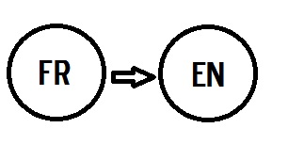
Traduisez le passage en anglais
Les prisons françaises sont surpeuplées. Bien que le pays dispose de 58 000 places en tout, la population carcérale est de 67 000. Quoique le taux d’incarcération en France soit légèrement inférieur à la moyenne européenne, le nombre de suicides commis en prison dépasse largement le taux européen. Certains pensent que la surpopulation carcérale pourrait être l’une des causes. Si le gouvernement choisit de ne pas construire de nouvelles prisons, quelles mesures devront être mises en place afin d’éradiquer le problème de la surpopulation? Il parait qu’une réduction de la peine normale donnée par les juges pour un délit particulier pourrait contribuer à une solution à long terme. La société s’inquiète de cet état de faits et souhaiterait que les forces de l’ordre et les juges soient craints et respectés par ceux qui transgressent la loi.

Slide 19
Les devoirs pour le 22 ou 23 novembre:
Vocabulaire p16
Finir l’exercice 5
Excercice 6
Exercices sur les pronoms du livret

Slide 20
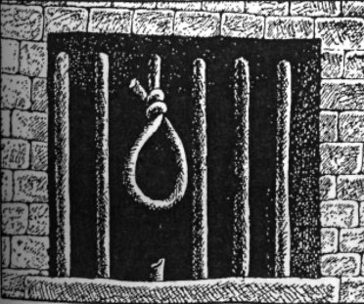
On se suicide sept fois plus en prison qu’en dehors
En 2015, 115 détenus se sont suicidés en prison. Il étaient 93 en 2014.
Ceci n’est pas un problème récent, déjà en Juin 2009, la France avait essayé de réagir en déployant un plan de prévention et de lutte contre le suicide en prison qui introduisait des mesures visant à respecter davantage l'intégrité de la personne. Cependant, même si dans un premier temps le nombre de suicides avait effectivement baissé entre 2011 et 2014, il a ensuite augmenté de façon préoccupante dû aux conditions de vie, à la surpopulation carcérale ou encore au manque de surveillants.
Questions:
Quel est le problème mentionné ici?
Comment réagissez-vous aux informations sur la carte?
La prison marche-t-elle d’après vous? Pourquoi (pas)?

Slide 21
Pronom d'Object Direct
They replace the object of the sentence
English: ‘me, you, her him it, us, you, them’
French: ‘me, te, le la l’, nous, vous, les’
E.g:
Il me juge (he judges me)
je ne te crois pas (I don’t believe you)
Nous ne l’avons pas vu(e) (we haven’t seen him/her/it)
Ils ne vont pas les punir (they are not going to punish them)
The DOP goes before the verb even in negative sentences
The DOP is placed before the auxiliary in the perfect tense and therefore requires the past participle to agree with it!

Slide 22
Réécrivez les phrases en utilisant un pronom d’objet direct
Vous purgez la peine➔
Ils transgressent la loi ➔
Elle a perdu ses valeurs➔
Nous avons commis un crime➔
Tu ne vas pas juger ces adolescents coupables➔
Ils n’ont jamais discipliné leur enfants➔
Traduisez en français
They are going to punish me➔
The judge does not believe you➔
She forbids us to steal ➔
They are sending her to prison➔
He found her guilty of these crimes➔

Slide 23
Réécrivez les phrases en utilisant un pronom d’objet direct
Les réponses
Vous purgez la peine➔ Vous la purgez
Ils transgressent la loi ➔ Ils la transgressent
Elle a perdu ses valeurs➔ Elle les a perdues
Nous avons commis un crime➔ nous l’avons commis.
Tu ne vas pas juger ces adolescents coupables➔ tu ne vas pas les juger coupables
Ils n’ont jamais discipliné leur enfants➔ ils ne les ont jamais disciplinés
Traduisez en français
They are going to punish me➔ ils vont me punir
The judge does not believe you➔ le juge ne te croit pas
She forbids us to steal ➔ elle nous interdit de voler
They are sending her to prison➔ Ils l’envoient en prison
He found her guilty of these crimes➔ il l’a trouvée coupable de ces crimes

Slide 24
7. Noël en prison
Écoutez le reportage sur Noël dans une prison en Suisse.
Écrivez en français et en phrases complètes un paragraphe de 90 mots au maximum où vous résumez ce que vous avez compris suivant ces points:
Comment se sentent les détenus à Noël et les conséquences de ce sentiment (2 marks)
2 exemples d’activités spéciales mises en place (2 marks)
La décoration et le repas de Noël (2 marks)
Les conditions de détention à Noël (1 mark)
/12
Attention! Il y a 5 points supplémentaires pour la qualité de votre langue. Essayez donc d’utiliser vos propres mots autant que possible.

Slide 25
Résumé – Contenu possible:
Les réponses

Slide 26
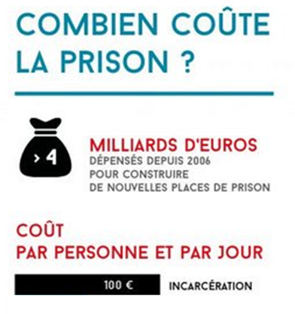
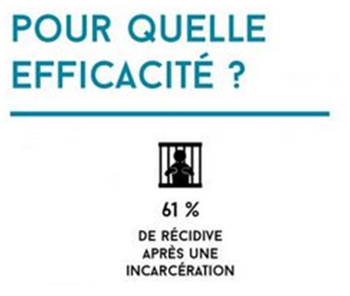
Leçon 4 Pour commencer:
Regardez ces statistiques et discutez-les avec un partenaire

Slide 27
Vocabulaire page 16 – échangez avec votre partenaire
Old age (of a building)
To reoffend
To commit suicide
Behaviour
Burglary
Offender
Lack of staff
To serve time
Fine
Violation
La vétusté
Récidiver
Se suicider
Le comportement
Un cambriolage
Un délinquant
Le manque de personnel
Faire de la prison
L’amende (f)
L’atteinte (f)

Slide 28
Leçon 4 Pour commencer:
Regardez ces statistiques et discutez-les avec un partenaire

Slide 29
8. Améliorer les prisons
La majorité des personnes condamnées à une peine de prison le sont pour des délits et non pour des crimes. Or c'est précisément pour les personnes condamnées à de courtes peines que l'on constate les effets les plus délétères de la prison et un taux de récidive plus important. Ces personnes n'ont pas la possibilité de préparer leur sortie de prison ou de pouvoir réfléchir sur les causes les ayant conduites à commettre une infraction. Elles sont par ailleurs les plus touchées par la surpopulation carcérale et les conditions de détention inhumaines qui en découlent. En conséquence, les courtes peines de prison ont des effets désocialisants qui aggravent les facteurs de délinquance.
Les prisons françaises échouent donc à réduire le nombre de nouveaux passages à l'acte. Ce constat doit nous encourager à changer notre manière de voir les choses et à repenser en profondeur la justice pénale en France.
Aujourd'hui, pour tous les actes de la vie quotidienne, les personnes détenues dépendent d'autrui : sortir, téléphoner, se soigner, manger, demander une formation, un emploi, voir sa famille etc. Après des mois, des années de vie sans responsabilisation, comment retrouver la faculté d'agir seul en sortant ? Au contraire, la prison devrait permettre aux personnes détenues de se responsabiliser pour réapprendre à vivre en société dans le respect des lois de la République.
Plutôt qu'un châtiment à vocation uniquement punitive, la sanction pénale devrait offrir la possibilité aux personnes condamnées de travailler sur les raisons et les conséquences du passage à l'acte, afin d'éviter une nouvelle infraction.

Slide 30
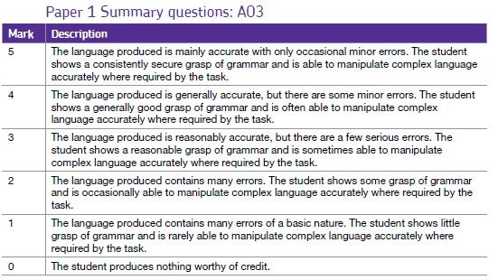
Résumé – Contenu possible:
Les réponses
Content :
effets négatifs/ nuisibles/ nocifs/ désocialisants (1mark) + taux de récidive plus important/ aggrave la délinquance (1mark)
raisons : (any 3)
pas assez de temps pour préparer leur sortie
pas de temps pour réfléchir sur les causes de leur infraction
personnes les plus touchées par la surpopulation carcérale
personnes les plus touchées par les conditions inhumaines en prison
ce que devraient offrir les prisons et pourquoi : (one of the two)
l’opportunité dese responsabiliser (1 mark) pour réapprendre à vivre en société/ respecter les lois (1 mark)
travailler sur les raisons et les conséquences de leurs actions (1 mark) pour éviter la récidive (1mark)

Slide 31
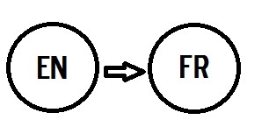
Traduisez ces phrases en français
Over 60% of all crimes in France involve theft and crimes against the individual such as domestic violence and criminal damage.
Violence and crimes in schools are becoming more and more common and in some cases, it can go as far as murder.
Life imprisonment in France has a maximum sentence of 30 years but a convicted criminal may be released on parole.
Some offenses should be decriminalised and the reduction or even suppression of sentences should also be considered.
The prison density in some detention centres can reach 200%, highlighting the ill-treatment of detainees and the lack of respect for the human dignity of the persons convicted.

Slide 32
Traduisez ces phrases en français
Les réponses
Over 60% of all crimes in France involve theft and crimes against the individual such as domestic violence and criminal damage.
Plus de 60% des délits en France/ impliquent le vol et/ les atteintes à personne tels que /les violences conjugales et les dégâts criminels. (4 marks)
Violence and crimes in schools are becoming more and more common and in some cases, it can go as far as murder.
La violence et les délits dans les écoles deviennent/ de plus en plus courants et dans certains cas,/ cela peut aller/ jusqu’au meurtre. (4 marks)
Life imprisonment in France has a maximum sentence of 30 years but a convicted criminal may be released on parole.
La réclusion à perpétuité a /une peine maximum de 30 ans mais /quelqu’un reconnu coupable de crimes /peut être mis en liberté conditionnelle. (4 marks)
Some offenses should be decriminalised and the reduction or even suppression of sentences should also be considered.
Certains délits devraient être/ décriminalisés et il faudrait/ également considérer la diminution /ou même la suppression des peines. (4 marks)
The prison density in some detention centres can reach 200%, highlighting the ill-treatment of detainees and the lack of respect for the human dignity of the persons convicted.
La densité carcérale dans certaines maisons d’arrêt/ peut atteindre 200%, mettant en évidence/ la maltraitance des détenus et/ le non-respect de la dignité humaine des condamnés. (4 marks)
/10

Slide 33
Les devoirs:
Vocabulaire p17
Exercices sur les pronoms du livret
Ex 7 du livret Audio sur GOL – « Noël dans une prison en Suisse »

Slide 34
Le système pénal: problèmes et solutions
Écoutez ces 5 personnes. Pour chaque personne, utilisez le tableau ci-dessous et écrivez les problèmes mentionnés et les solutions proposées.
: avec l’aide
: sans l’aide
 | problèmes | Solutions proposées
Sarah
Louis
Hugo
Manon
Clément

Slide 35
Le système pénal: problèmes et solutions
Écoutez ces 5 personnes. Pour chaque personne, utilisez le tableau ci-dessous et écrivez les problèmes mentionnés et les solutions proposées.
: avec l’aide
: sans l’aide
Les solutions
 | problèmes | Solutions proposées
Sarah | La prison encourage la récidive | Utiliser plus de peines alternatives Remettre en question l’incarcération
Louis | Les prisons coûtent chères et elles sont surpeuplées | Investir dans des centres de réinsertion plutôt que de construire de nouvelles cellules
Hugo | La justice donne trop de courtes peines et condamnations des personnes malades | Soigner les personnes malades plutôt que de les enfermer. Utiliser la prison comme peine ultime
Manon | Les campagnes de sensibilisations sont inefficaces | Utiliser des sanctions car elles modifient les comportements
Clément | Les peines alternatives laissent la liberté et ne sont donc pas dissuasives | Tous les délinquants devraient savoir qu’ils risquent une peine de prison

Slide 36
EXTRA: La prison de Marche: un exemple à suivre?
Historique
La prison de Marche, qui peut accueillir 250 condamnés, a été inaugurée le 17 octobre 2013. Elle s'inscrit dans le cadre d'un Masterplan relatif à une infrastructure carcérale plus humaine afin de remédier aux problèmes de surpopulation des prisons en Belgique.
L’être humain et son environnement occupent une position centrale dans le développement et le fonctionnement de la prison.
Régime
Le régime est un régime dégressif basé sur une confiance à 100 % dès l’entrée qui permet au détenu de bénéficier des facilités et activités offertes dans la prison (travail, visites, formations, sport, détente, etc). S’il transgresse le règlement, le détenu perd cette confiance. Sa participation aux activités est restreinte ainsi que sa liberté de mouvement.
Chaque aile comporte 75 cellules dont une pour des personnes à mobilité réduite, une salle de détente, une salle de cours, une salle de musculation, une buanderie, une cuisinette et des locaux d’entretien. Les cellules sont équipées d’une douche, d’une télévision et d’un téléphone.
Infrastructure
La prison de Marche applique certains concepts écologiques (ex : tri des déchets) et sa sécurité est garantie par une technologie de pointe. La présence d'une lumière naturelle permet aux détenus de ressentir les variations naturelles climatiques. L’agencement de lieux de passage, s'apparentant à des rues, des places et des perspectives vers des cours arborées, permettent d'éviter les sensations de confinement. De tels aménagements influencent de manière passive et positive la sécurité en diminuant le comportement agressif des détenus.

